Slide 1
博弈论
《人工智能导论：模型与算法》
第 8 章

Slide 2
提纲
一、博弈基本概念
二、强化学习算法求解
三、博弈基本概念

Slide 3
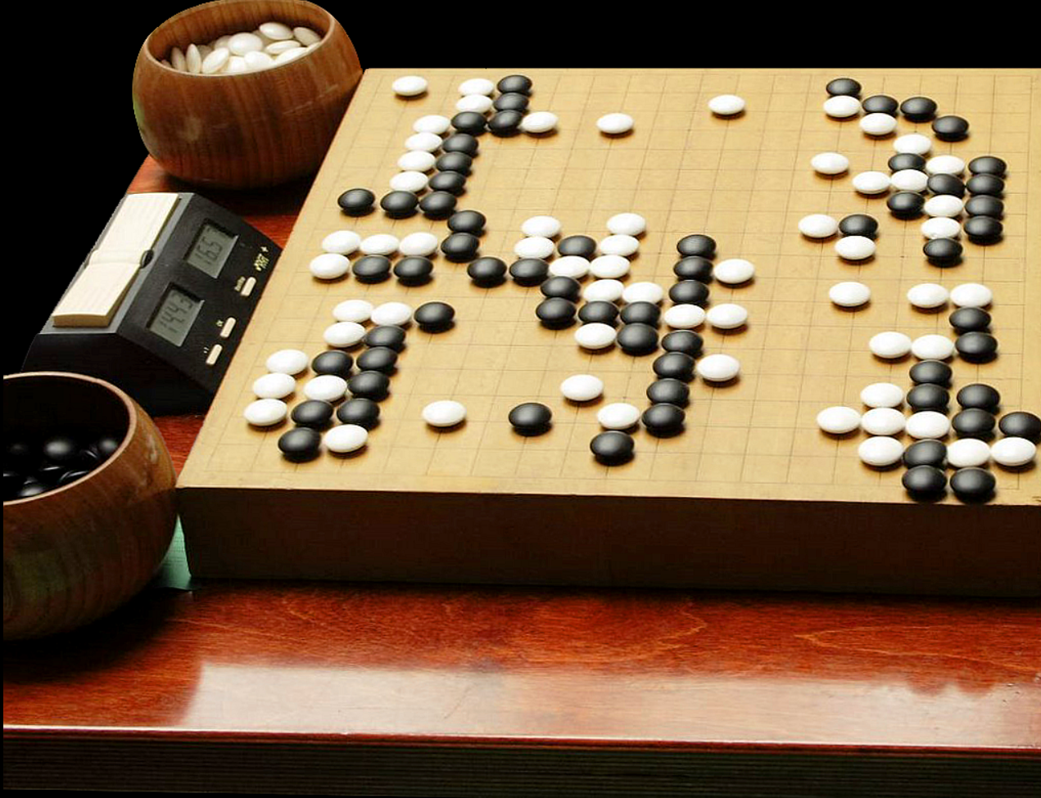
博弈论的诞生：中国古代博弈思想
子曰：饱食终日，无所用心，难矣哉！不有博弈者乎？为之，犹贤乎已。
——《论语•阳货》
朱熹集注曰：“博，局戏；弈，围棋也。”；颜师古注：“博，六博；弈，围碁也。”
古语博弈所指下围棋，围棋之道蕴含古人谋划策略的智慧。
略观围棋，法于用兵，怯者无功，贪者先亡。
——《围棋赋》
《孙子兵法》等讲述兵书战法的古代典籍更是凸显了古人对策略的重视。
Notes:
图由HermanHiddema at the English Wikipedia，CC BY-SA 3.0，https://commons.wikimedia.org/w/index.php?curid=4666379

Slide 4
博弈论的诞生：田忌赛马
……齐将田忌善而客待之。忌数与齐诸公子驰逐重射。孙子见其马足不甚相远，马有上、中、下辈。于是孙子谓田忌曰：“君弟重射，臣能令君胜。”田忌信然之，与王及诸公子逐射千金。及临质，孙子曰：“今以君之下驷与彼上驷，取君上驷与彼中驷，取君中驷与彼下驷。”既驰三辈毕，而田忌一不胜而再胜，卒得王千金。于是忌进孙子于威王。威王问兵法，遂以为师。
——《史记•孙子吴起列传》
对局 | 齐王马 | 田忌马 | 结果
1 | A+ | A- | 齐王胜
2 | B+ | B- | 齐王胜
3 | C+ | C- | 齐王胜
3:0
对局 | 齐王马 | 田忌马 | 结果
1 | A+ | C- | 齐王胜
2 | B+ | A- | 田忌胜
3 | C+ | B- | 田忌胜
1:2
以己之长 攻彼之短

Slide 5
博弈论的诞生：现代博弈论的建立
博弈论（game theory），又称对策论。
博弈行为：带有相互竞争性质的主体，为了达到各自目标和利益，采取的带有对抗性质的行为。
博弈论主要研究博弈行为中最优的对抗策略及其稳定局势，协助人们在一定规则范围内寻求最合理的行为方式。
1944年冯·诺伊曼与奥斯卡·摩根斯特恩合著《博弈论与经济行为》，以数学形式来阐述博弈论及其应用，标志着现代系统博弈理论的初步形成。
John von Neumann(1903-1957), Oskar Morgenstern(1902-1977), Theory of Games and Economic Behavior, Princeton University Press, 1944

Slide 6
博弈论的相关概念：博弈论的要素
参与者或玩家：参与博弈的决策主体
策略：参与者可以采取的行动方案，是一整套在采取行动之前就已经准备好的完整方案。
  某个参与者可采纳策略的全体组合形成了策略集。
  所有参与者各自采取行动后形成的状态被称为局势。
  如果参与者可以通过一定概率分布来选择若干个不同的策略，这样的策略称为混合策略。若参与者每次行动都选择某个确定的策略，这样的策略称为纯策略。
  收益：各个参与者在不同局势下得到的利益。
  规则：对参与者行动的先后顺序、参与者获得信息多少等内容的规定。

Slide 7
博弈论的相关概念：囚徒困境
1950年，兰德公司拟定了相关困境理论，后来美国普林斯顿大学数学家阿尔伯特·塔克以“囚徒方式”阐述：
  警方逮捕了共同犯罪的甲、乙两人，由于警方没有掌握充分的证据，所以将两人分开审讯：
  若一人认罪并指证对方，而另一方保持沉默，则此人会被当即释放，沉默者会被判监禁10年
  若两人都保持沉默，则根据已有的犯罪事实（无充分证据）两人各判半年
  若两人都认罪并相互指证，则两人各判5年
 | 乙沉默（合作） | 乙认罪（背叛）
甲沉默（合作） | 二人各 服刑半年 | 乙被释放， 甲服刑10年
甲认罪（背叛） | 甲被释放， 乙服刑10年 | 二人各 服刑5年

Slide 8
博弈论的相关概念：囚徒困境
参与者：甲、乙
规则：甲、乙两人分别决策，无法得知对方的选择
策略集：认罪、沉默（纯策略）
局势及对应收益（年）
  甲认罪：0 乙沉默：-10
  甲认罪：-5 乙认罪：-5
  甲沉默：-10 乙认罪：0
  甲沉默：-0.5 乙沉默：-0.5
在囚徒困境中，最优解为两人同时沉默，但是两人实际倾向于选择同时认罪（均衡解）

Slide 9
博弈论的相关概念：博弈分类
合作博弈与非合作博弈
  合作博弈：部分参与者组成联盟以获得更大收益
  非合作博弈：参与者在决策中都彼此独立，不事先达成合作意向
静态博弈与动态博弈
  静态博弈：所有参与者同时决策，或参与者互相不知道对方的决策
  动态博弈：参与者所采取行为的先后顺序由规则决定，且后行动者知道先行动者所采取的行为

Slide 10
博弈论的相关概念：博弈分类
完全信息博弈与不完全信息博弈
  完全信息博弈：所有参与者均了解其他参与者的策略集、收益等信息
  不完全信息博弈：并非所有参与者均掌握了所有信息
囚徒困境是一种非合作、不完全信息的静态博弈。

Slide 11
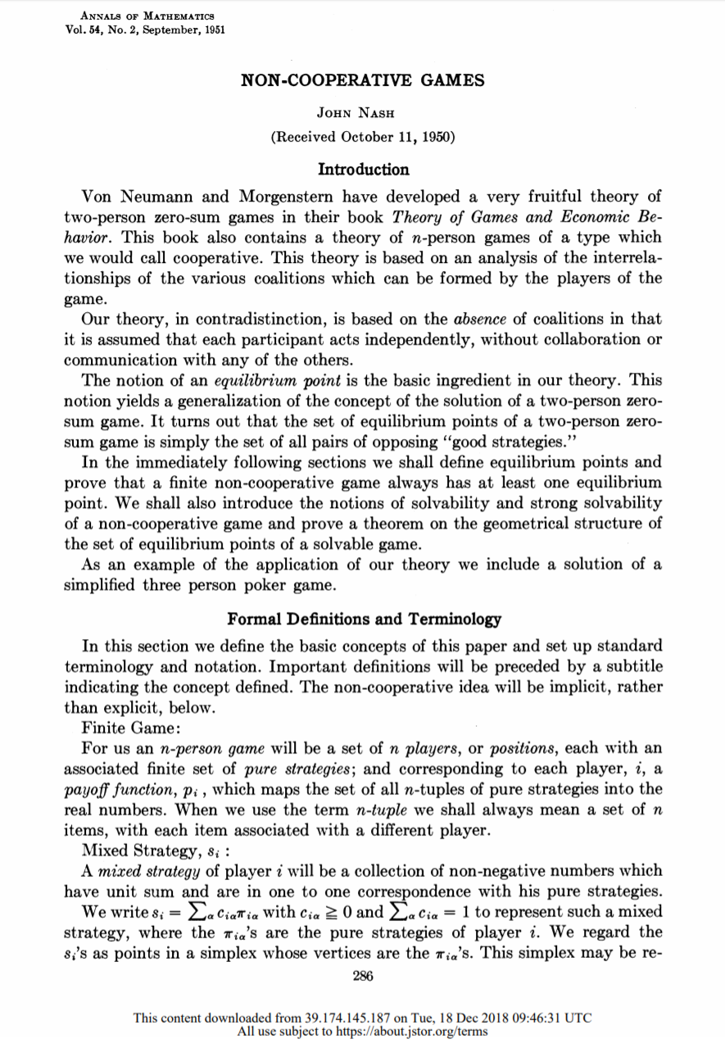
博弈论的相关概念：纳什均衡
博弈的稳定局势即为纳什均衡：参与者所作出的这样一种策略组合，在该策略组合上，任何参与者单独改变策略都不会得到好处。
Nash定理：若参与者有限，每位参与者的策略集有限，收益函数为实值函数，则博弈必存在混合策略意义下的纳什均衡。
囚徒困境中两人同时认罪就是这一问题的纳什均衡。
纳什均衡的本质
不后悔
Nash, J, Non-Cooperative Games. The Annals of Mathematics. 54, 2 (1951), 286.
Notes:
Nash 定理仍是一个存在性证明，求（近似）Nash均衡的复杂性证明与算法设计是当前算法博弈论（Algorithmic Game Theory）的研究热点之一
例如Minmax定理

Slide 12
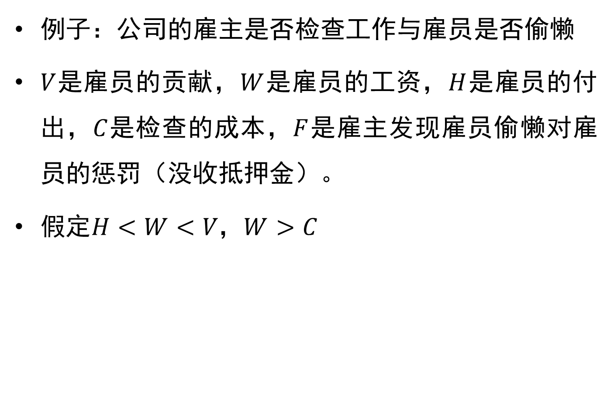
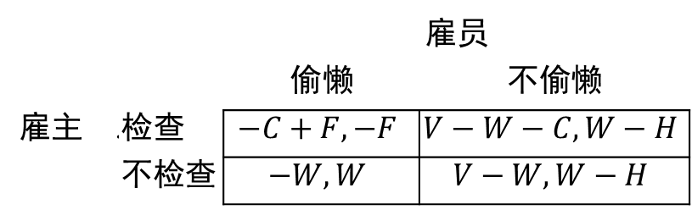
混合策略下纳什均衡的例子
例子：公司的雇主是否检查工作与雇员是否偷懒
$V$是雇员的贡献，$W$是雇员的工资，$H$是雇员的付出，$C$是检查的成本，$F$是雇主发现雇员偷懒对雇员的惩罚（没收抵押金）。
假定$H<W<V，W>C$
 |  | 雇员
 |  | 偷懒 | 不偷懒
雇主 . | 检查 | $$−C+F,−F$$ | $$V−W−C,W−H$$
 | 不检查 | $$−W,W$$ | $$V−W,W−H$$

Slide 13
混合策略下纳什均衡的例子
参与者：
  雇员、雇主
规则：
  雇员与雇主两人分别决策，事先无法得知对方的选择
混合策略集：
  雇员：偷懒、不偷懒
  雇主：检查、不检查
局势及对应收益
  雇主采取检查策略时雇员工作与偷懒对应的结果
  雇主采取不检查策略时雇员工作与偷懒对应的结果

Slide 14
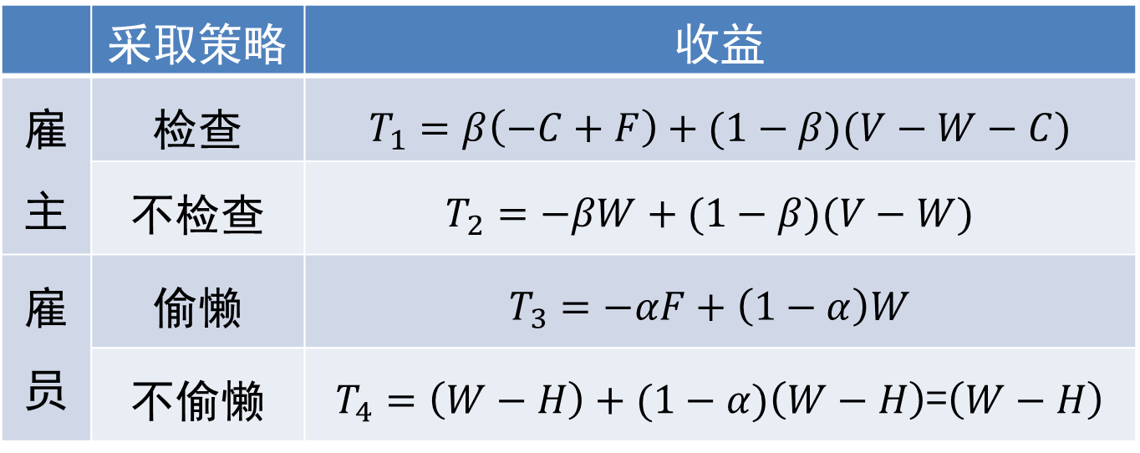
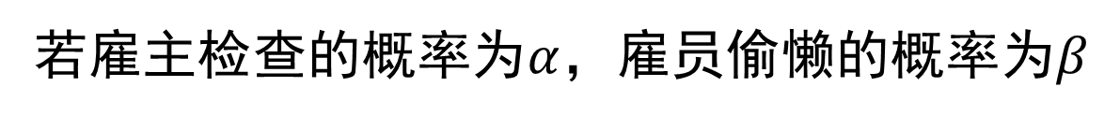
混合策略下纳什均衡的例子
  若雇主检查的概率为$α$，雇员偷懒的概率为$β$
 | 采取策略 | 收益
雇主 | 检查 | $T_{1}=β\left(−C+F\right)+(1−β)(V−W−C)$
 | 不检查 | $$T_{2}=−βW+(1−β)(V−W)$$
雇员 | 偷懒 | $$T_{3}=−αF+\left(1−α\right)W$$
 | 不偷懒 | $T_{4}=\left(W−H\right)+(1−α)\left(W−H\right)$=$\left(W−H\right)$
混合策略纳什均衡：博弈过程中，博弈方通过概率形式随机从可选策略中选择一个策略而达到的纳什均衡被称为混合策略纳什均衡。

Slide 15
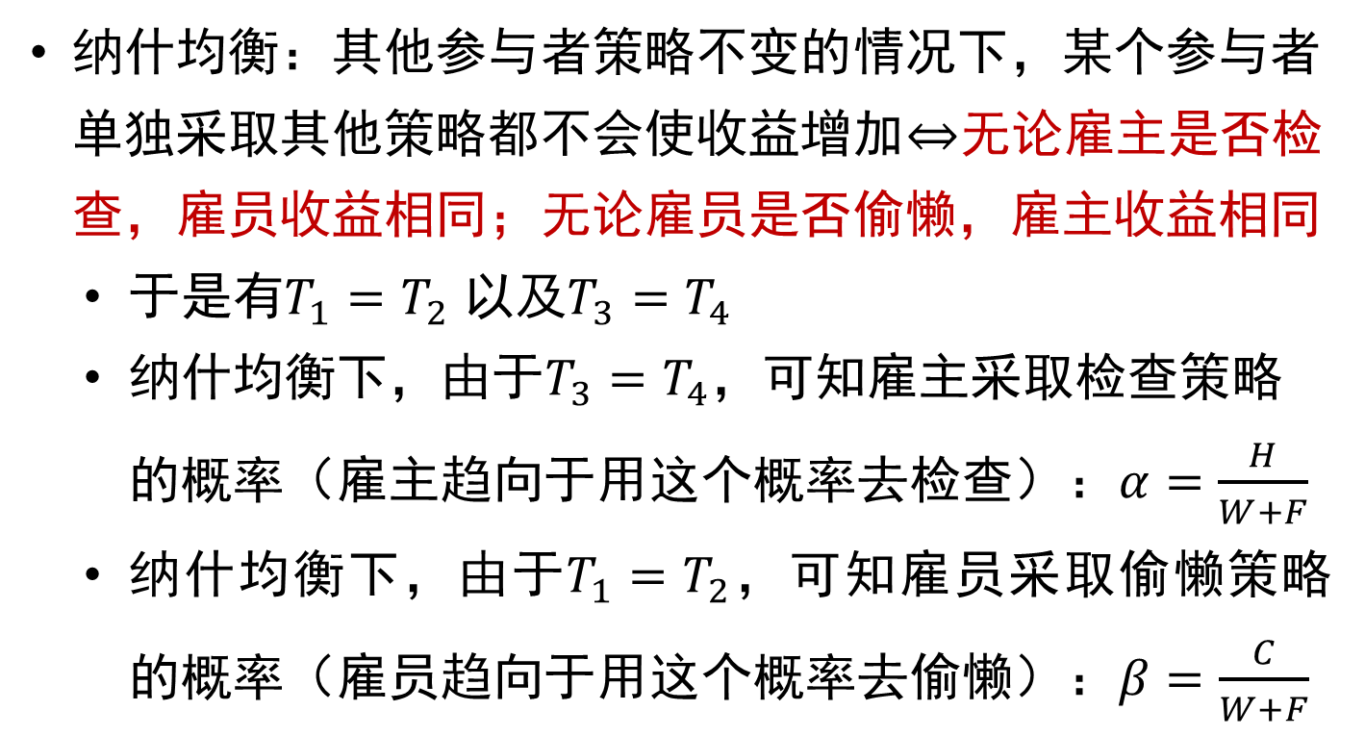
混合策略下纳什均衡的例子
纳什均衡：其他参与者策略不变的情况下，某个参与者单独采取其他策略都不会使收益增加$⇔$无论雇主是否检查，雇员收益相同；无论雇员是否偷懒，雇主收益相同
  于是有$T_{1}=T_{2}$ 以及$T_{3}=T_{4}$
  纳什均衡下，由于$T_{3}=T_{4}$，可知雇主采取检查策略的概率（雇主趋向于用这个概率去检查）：$α=\frac{H}{W+F}$
  纳什均衡下，由于$T_{1}=T_{2}$，可知雇员采取偷懒策略的概率（雇员趋向于用这个概率去偷懒）：$β=\frac{C}{W+F}$
Notes:
所以两人都不会改变自己的策略

Slide 16
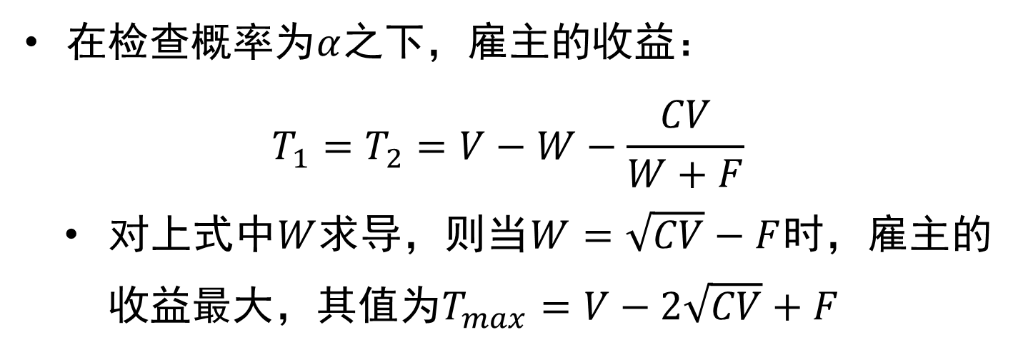
混合策略下纳什均衡的例子
在检查概率为$α$之下，雇主的收益：
$$T_{1}=T_{2}=V−W−\frac{CV}{W+F}$$
  对上式中$W$求导，则当$W=\sqrt{CV}−F$时，雇主的收益最大，其值为$T_{max}=V−2\sqrt{CV}+F$
Notes:
所以两人都不会改变自己的策略

Slide 17
博弈论与计算机科学
冯·诺依曼：现代计算机之父+现代博弈论之父
博弈论与计算机科学的交叉领域非常多
  理论计算机科学：算法博弈论
  人工智能：多智能体系统、AI游戏玩家、
  人机交互、机器学习、广告推荐
  互联网：互联网经济、共享经济
  分布式系统：区块链
人工智能与博弈论相互结合，形成了两个主要研究方向
  博弈策略的求解
  博弈规则的设计

Slide 18
博弈策略求解
动机
  博弈论提供了许多问题的数学模型
  纳什定理确定了博弈过程问题存在解
  人工智能的方法可用来求解均衡局面或者最优策略
主要问题
  如何高效求解博弈参与者的策略以及博弈的均衡局势？
应用领域
  大规模搜索空间的问题求解：围棋
  非完全信息博弈问题求解：德州扑克
  网络对战游戏智能：Dota、星球大战
  动态博弈的均衡解：厂家竞争、信息安全

